Slide 1

Análisis exploratorio segmentado: hallazgos en la data generada por la red social facebook de la Municipalidad, correspondiente al mes de Agosto de 2024
-Geronimo Saldaña Espinal. Data Science
-11/09/2024

Slide 2

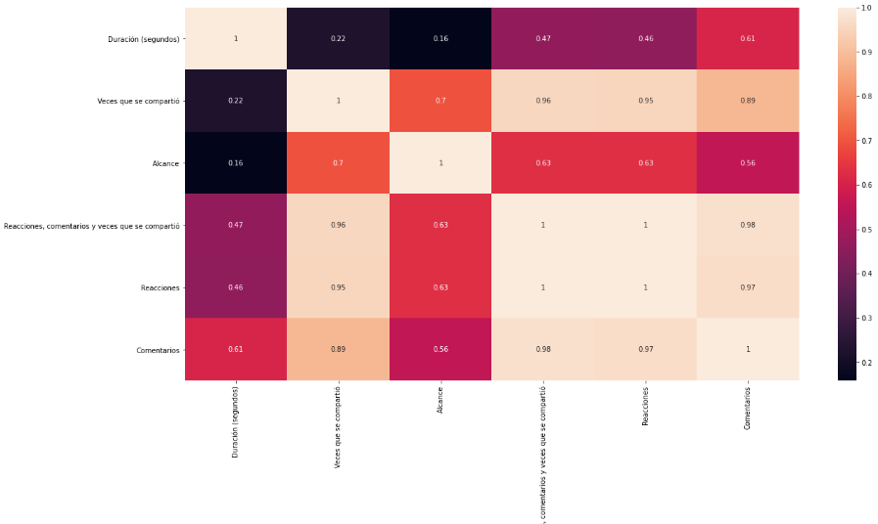
Matriz de correlación general de Facebook 2024-08-01(fecha inicial) al 2024-08-31
TOTAL DE PUBLICACIONES EN EL PERÍODO 01 AL 31 DE AGOSTO: 23
si algo se debe resaltar en esta matriz de correlación es el como los comentarios demuestran ser la métrica más orgánica entre las demás, lo cual nos da un indicativo sobre como esta es la métrica más indicada para determinar la viralización o acogida de un contenido

Slide 3
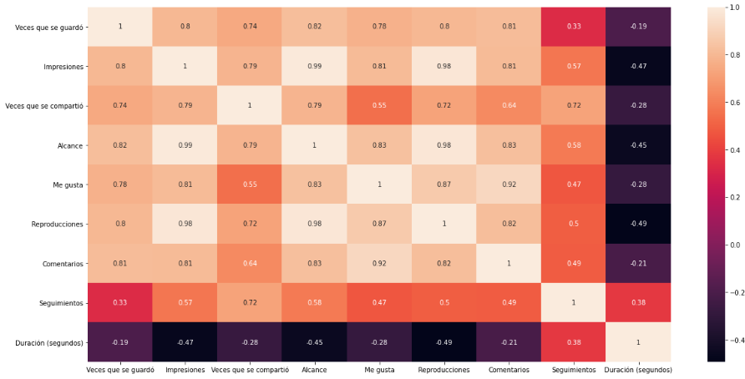
Matriz de correlación general de Instagram 2024-08-01(fecha inicial) al 2024-08-31
TOTAL DE PUBLICACIONES EN EL PERÍODO 01 AL 31 DE AGOSTO: 23
Esta matriz indica un crecimiento general en todas las métricas brindadas por la cuenta de instagram de la Alcaldia de Tulua, cabe resaltar como los seguimientos son una métrica muy apática al crecimiento o decrecimiento de las demás, solo siendo influenciada por las veces que se comparte el contenido y la duración en segundos

Slide 4
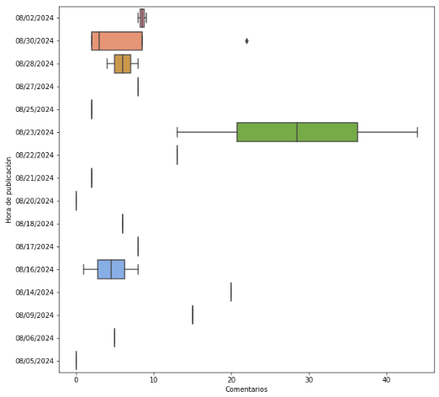
Dias de publicacion con mayor cantidad de comentarios en instagram del 2024-08-01(fecha inicial) al 2024-08-31
TOTAL PUBLICACIONES EN EL PERÍODO 01 AL 31 DE AGOSTO: 23
Los días 08/30/2024, 08/28/2024, 08/23/2024, 08/16/2024 fueron donde se presentó una mayor cantidad de comentarios en publicaciones de instagram

Slide 5
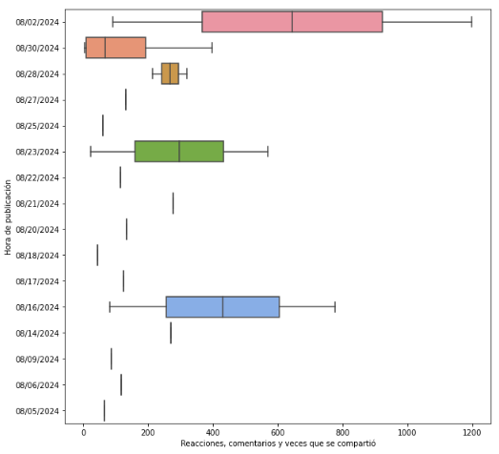
Dias de publicacion con mayor cantidad de Reacciones en Facebook del 2024-08-01(fecha inicial) al 2024-08-31
TOTAL PUBLICACIONES EN EL PERÍODO 01 AL 31 DE AGOSTO: 23
Los días 08/02/2024, 08/16/2024, 08/23/2024, 08/28/2024, 08/30/2024 fueron donde se presentaron la mayor cantidad de comentarios en publicaciones del Facebook de la Alcaldía de Tuluá

Slide 6
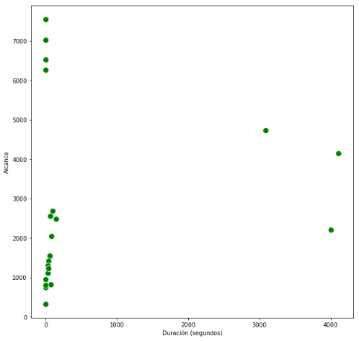
Alcance en relación a la cantidad de segundos por contenido de Facebook 2024-08-01(fecha inicial) al 2024-08-31
TOTAL REGISTROS EN EL PERÍODO 01 AL 31 DE AGOSTO: 23
Se observa una tendencia general y es, a mayor cantidad de segundos, menor cantidad de reacciones a excepción de formatos de larga duración como los en vivos, que igualmente generan una cantidad significativa de reacciones

Slide 7
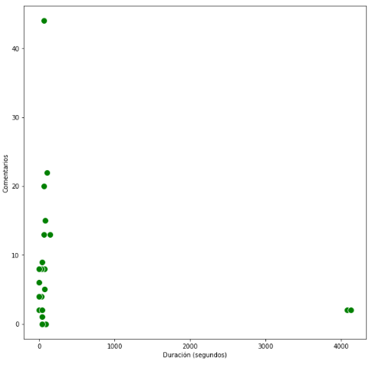
Comentarios en relación a la cantidad de segundos por contenido de Instagram 2024-08-01(fecha inicial) al 2024-08-31
TOTAL REGISTROS EN EL PERÍODO 01 AL 31 DE AGOSTO: 23
Se observa una tendencia general y es, a mayor cantidad de segundos, menor cantidad de comentarios, cabe recalcar que esta tendencia en única de este mes de agosto, ya que en los contenidos de larga duración en meses anteriores demostraron tener un gran enganche con los comentarios

Slide 8
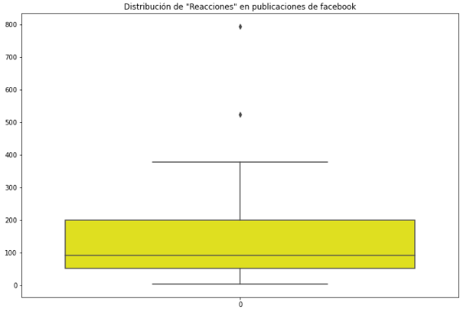
Promedios de reacciones en Facebook en todo el mes de agosto
TOTAL REGISTROS EN EL PERÍODO 01 AL 31 DE AGOSTO: 23
La gran mayoría de publicaciones se encuentran entre 60 y 170 reacciones siendo 200 reacciones la cifra más alcanzada por varias publicaciones y teniendo 2 publicaciones atipicas la primera con 781 Reacciones y la segunda con 518

Slide 9
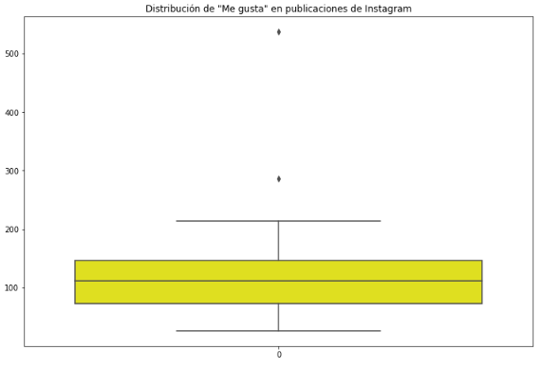
Promedios de Me gustas en Instagram de todo el mes de agosto
TOTAL REGISTROS EN EL PERÍODO 01 AL 31 DE AGOSTO: 23
La gran mayoría de publicaciones se encuentran entre 80 y 130 Me gustas siendo 150 Me gustas la cifra más alcanzada por varias publicaciones y teniendo nuevamente 2 publicaciones atipicas, la primera de ellas con un aprox de 525 Me gustas y La Segunda con 285 Me gustas

Slide 10
Publicaciones más exitosas de instagram
Descripción de la publicación con mayor cantidad de (me gustas) (ID: 18034301249484347 )¡Una nueva era para Tuluá! 🙌🏽💙
Con el liderazgo del alcalde Gustavo Vélez, estamos escribiendo un nuevo capítulo en la historia de nuestro municipio. Desde la Administración Municipal, hemos iniciado con la ejecución de las obras y proyectos que transformarán la vida de nuestros ciudadanos. ✅
¡Estamos construyendo un futuro mejor, con más oportunidades para todos! #ParaSerFelices 💪🏼💙
Descripción de la segunda publicación con mayor alcance: ¡Tuluá se transforma!✅
Estamos impulsando nuevos planes con la Antigua Terminal con el fin optimizar el tráfico y mejorar la viabilidad de nuestro municipio 🌟 Con cada proyecto, avanzamos hacia un futuro más próspero y dinámico. Juntos, estamos construyendo un Tuluá #ParaSerFelices 💙🙌🏽
Descripción de la publicación (ID: 18017398763582738) con 214 'Me gusta': ¡Buenas noticias para los tulueños: Concejo Municipal aprobó papayazo de descuentos en impuestos!🗣️✅💪🏼
TOTAL REGISTROS EN EL PERÍODO 01 AL 31 DE MAYO: 32

Slide 11
Publicaciones menos exitosas de instagram
Descripciones de las tres publicaciones con menor alcance:
🎉 ¡PAPAYAZO TRIBUTARIO 2024! 💰 ✅
Aprovecha el 90% de descuento en intereses y sanciones de tus impuestos municipales este mes. Desde la Administración Municipal brindamos esta increíble oportunidad para aliviar tu carga tributaria. 🔍 Descubre más sobre cómo puedes aprovechar estos beneficios en este carrusel. ¡No dejes pasar esta oportunidad para ponerte al día y ahorrar! 👇 #ParaSerFelices 💙
Encuentros con el Alcalde!🙌🏽✅
Bienvenidos a este espacio para hablar com nuestra comunidad.💙🙌🏽 #ParaSerFelices
¡ENCUENTROS CON EL ALCALDE!💙 Bienvenidos a este espacio de diálogo con nuestra comunidad #ParaSerFelices 🙌🏽
TOTAL REGISTROS EN EL PERÍODO 01 AL 31 DE AGOSTO: 23

Slide 12
Publicaciones más exitosas de Facebook
Identificador de la segunda publicación con mayores reacciones:Bienvenidos a este espacio creado para compartir con nuestra comunidad! #ParaSerFelices 💪💙
Descripción de la segunda publicación con mayor alcance:Bienvenidos a este espacio de diálogo con nuestro alcalde @[100050197852350:2048:Gustavo Vélez], para interactuar con nuestra comunidad. #ParaSerFelices 💙💪
Descripción de la tercera publicación con mayor alcance: ¡Encuentros con el alcalde! ✅💙🗣️
Bienvenidos a este espacio creado para la comunidad. Hoy hablaremos de diferentes temas e interactuaremos con nuestra comunidad tulueña. ¡Vamos a construir una Tuluá #ParaSerFelices!
TOTAL REGISTROS EN EL PERÍODO 01 AL 31 DE AGOSTO: 23

Slide 13
Publicaciones menos exitosas de Facebook
Descripción de la publicación con menor alcance (ID: 940765254757474 ):
Encuentros con el Alcalde!🙌🏽✅
Bienvenidos a este espacio para hablar com nuestra comunidad.💙🙌🏽 #ParaSerFelices
¡ENCUENTROS CON EL ALCALDE!💙 Bienvenidos a este espacio de diálogo con nuestra comunidad #ParaSerFelices 🙌🏽
Bienvenidos a este espacio para hablar com nuestra comunidad.💙🙌🏽 #ParaSerFelices
TOTAL REGISTROS EN EL PERÍODO 01 AL 31 DE AGOSTO: 23

Slide 14
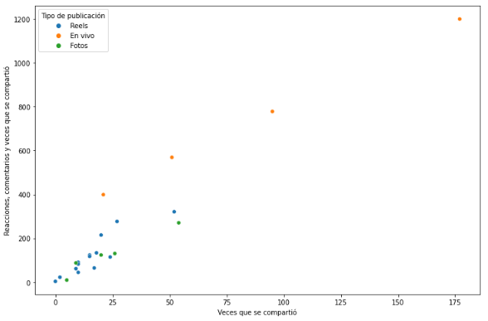
Tipo de publicación más compartida y con mayor cantidad de reacciones en facebook
Se observa como la mayoría de publicaciones que alcanzan más compartidos son formatos de Reels o videos envivo, incluso alcanzando las mayores cantidades de reacciones, sin embargo, también influye mucho el tema a tratar en estos formatos de larga duración.

